Slide 1
ФАКТОРИ НА ЗДРАВЕТО И РАБОТОСПОСОБНОСТТА И ВЪЗМОЖНОСТИ ЗА ВЪЗДЕЙСТВИЕ ВЪРХУ ТЯХ ЧРЕЗ ЗДРАВНОПРОМОТИВНИ ДЕЙНОСТИ НА РАБОТНОТО МЯСТО
МЕДИЦИНСКИ УНИВЕРСИТЕТ – ПЛЕВЕН
ФАКУЛТЕТ „ОБЩЕСТВЕНО ЗДРАВЕ“
ЦЕНТЪР ЗА ДИСТАНЦИОННО ОБУЧЕНИЕ
ЛЕКЦИЯ №3
Доц. д-р Стела Георгиева, дм

Slide 2
Работоспособност
Работоспособността е свойство на човека, което му позволява да извършва определена по вид, обем и качество професионална работа
Работоспособността се определя от съвкупността на физиологичните и психологически процеси, при наличието на които дадена трудова дейност се извършва за известна продължителност от време с определена ефективност.

Slide 3
Работоспособност
Работоспособността може да бъде нарушена
- в различна степен (напълно или частично)
- за различен период от време (временно или трайно)
- поради различни причини (патологични или физиологични)

Slide 4
Фактори на работоспособността
Основните фактори, които оказват въздействие върху индивидуалната работоспособност са:
здравния и функционалнен капацитет
компетенциите
ценностите, нагласите и мотивацията
различни аспекти на работната среда - интензивност и организация на работата
стил на лидерство и др.

Slide 5

ХОЛИСТИЧНА КОНЦЕПЦИЯ ЗА ЗДРАВЕТО
„Здравето е състояние на пълно физическо, психическо и социално благополучие, а не само отсъствие на болест или недъг“.
СЗО, 1948

Slide 6
ИЗМЕРЕНИЯ НА ЗДРАВЕТО
Физическо - липса на соматично заболяване, оптимално функциониране на организма
Психическо – равновесие между индивида и обкръжаващата го среда, добър самоконтрол, баланс между емоционалното и рационалното, способност за определяне на цели и работа за постигането им
Социално – позитивна материална среда, позитивна човешка среда, професионална удовлетвореност, обществен авторитет

Slide 7
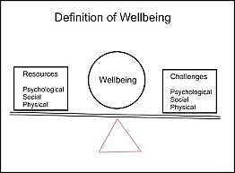

Slide 8
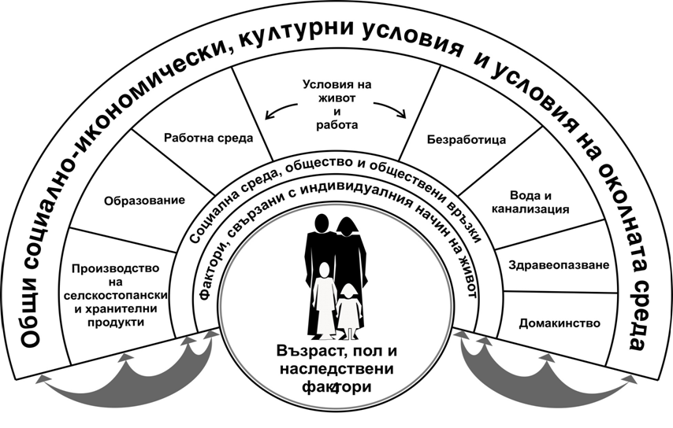
ДЕТЕРМИНАНТИ НА ЗДРАВЕТО модел на Dalgren и Whitehead, 1992

Slide 9
Компетенции
Централна тема за дискусия в областта на управлението и развитието на човешките ресурси
комплексно владеене на специфични знания, умения и поведенчески модели в гъвкав план
готовност на индивида ефективно да организира вътрешни и външни ресурси за постигане на целите и способността му да решава определен клас професионални задачи.

Slide 10
Компетенции
Качества на личността, характеризиращи приноса за демонстриране на качествена работа
Предпоставка за конкурентноспособност, благодарение притежанието на уникални ресурси
Никога не са напълно придобити. Съществува условието да бъдат поддържани и придобивани отново и отново поради промените на работното място, наложени от техническия прогрес

Slide 11
Компетенции
Терминът компетенции обединява три понятия:
Знания - резултат от усвояване на информация в процеса на учене (факти, принципи, теории, свързани с определена сфера)
Умения
познавателни (логическо, творческо мислене)
практически (сръчност, използване на материали, уреди, инструменти)
Отношение, ценности, мотивация, довеждащи до желание за постигане на добър резултат

Slide 12
Компетенции
Ключови компетенции (базови, основни) - знания и умения, нагласи и оценъчни отношения, без които не е възможно осъществяването на дадена дейност, поведение, решение. Те осигуряват адаптивно поведение в различни ситуации.
Специфични, диференцирани компетенции са свързани със знания, умения, нагласи и оценъчни отношения на личността за определена сфера. Те са предпоставка за качеството и прецизността на резултатите в дадена област.

Slide 13
Компетенции
Твърди компетенции (технически) - правилата при тях са едни и същи, независимо от организацията и хората, с които работиш
Меки компетенции (поведенчески, преносими)
- Комуникативни умения
- Работа в екип
- Разрешаване на конфликти
- Управление на времето
- Справяне със стрес

Slide 14
Мотивация
Мотиви от рационално естество – осъзнаване на ползата от извършваната работа
Мотиви от социалнопсихологическо естество – възможности за кариерно развитие, повишаване на авторитета в професионалната общност
Мотиви от морално естество – идеята за взаимопомощ, солидарност
Мотиви от икономическо естество

Slide 15
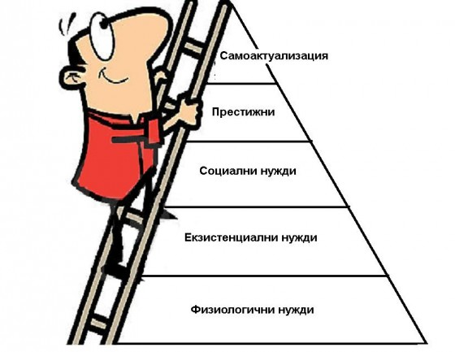
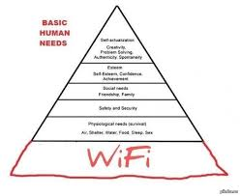
Йерархия на потребностите

Slide 16
Модел на работоспособността
През 90-те години, след серия от проучвания в различни професионални и възрастови групи, от Хелзинкският институт по трудова медицина е създаден холистичен модел на
работоспособността.
Този модел е атрактивно илюстриран като „Work Ability House“ и изразява идеята, че поради многомерния си характер, работоспособ-ността се влияе от ресурсите на индивида, фактори, свързани с работата и околната среда.

Slide 17
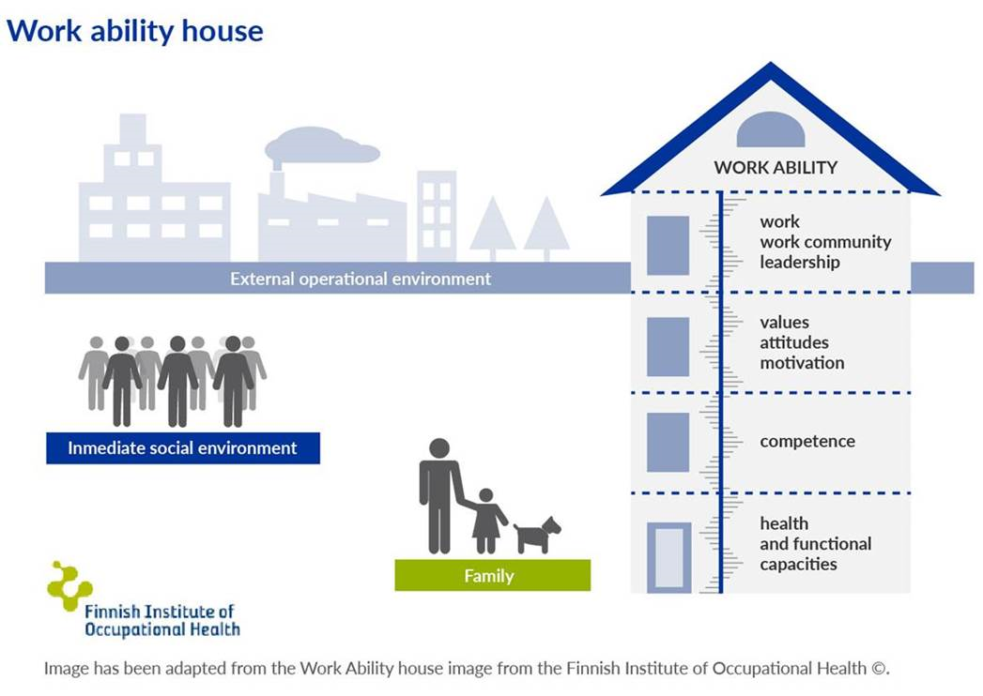

Slide 18
Първият етаж (базисните възможности и способности за работа) се определя от здравния и функционален капацитет на индивида, възприемани в широк смисъл като физическо, психическо и социално благополучие.
Вторият етаж зависи от придобитите знания и умения за извършване на определена професионална дейност и тяхното непрекъснато повишаване и усъвършенстване

Slide 19
Третият етаж е свързан с ценности, отношение, фактори на мотивацията. Той зависи много от натрупания до момента опит, свързан с работата. Положителни събития, свързани с работата, подобряват мотивацията, отношението и нагласите за професионално развитие и обратно.
Четвъртият етаж е външния израз на състоянието на по-долните нива и отразява справянето с работата във всичките и измерения (вид, продължителност, интензивност, взаимоотношения с колегите, решаване на проблеми и други.

Slide 20
Четвъртият етаж определя стандартите за първите три етажа, така че те да са в състояние да отговарят на предизвикателства, които работата поставя пред работещия.
Ако ресурсите на индивида са в баланс с изискванията на работа, то работоспособността ще бъде добра. Ако здравето, компетентностите и отношението на работещия не са в съответствие с работата възможността за изпълняване на трудовите задължения ще се влоши или ще липсва.

Slide 21
Освен от индивидуалния капацитет (вътрешни фактори), работоспособността се влияе и от външни фактори:
Близкото обкръжение – семейство, роднини, приятели, съседи
Общите социални условия – най-външният слой е обществото, чиято инфраструктура и социални, здравни и професионални политики и услуги формират макросредата на работоспособността.

Slide 22
Основни предизвикателства
Широко разпространение на социално-значими заболявания сред лицата в активна възраст
Ранно усвояване и широко разпространение на поведенчески рискови фактори
Нови и нарастващи рискове, свързани с работната среда
Промяна на демографските характеристики на работещите
Глобализиране на пазара на труда

Slide 23
Основни предизвикателства
Нови изисквания пред компетентностите на работещите
Неспособност на българската образователна система да отговори на потребностите на пазара на труда
- набляга се на преподаването на теоретични знания и се държи на тяхното възпроизвеждане
- взаимодействието между образователните институции и работодателите за договаряне на стажове, обучения и практики като задължителна част от обучителния процес е на ниско ниво
- липсва необходимата подготовка по отношение на бъдещото кариерно развитие на младите хора
- изчерпване на квалифицираните кадри със средно техническо образование

Slide 24
Възможности за въздействие
Създаване на фирмена политика за ограничаване на поведенческите рискови фактори и стимулиране на здравословен начин на живот
Повишаване на обема и качеството на здравните услуги за работещите
Адаптиране на производствената среда с възрастовите и функционални възможности на работещите

Slide 25
Възможности за въздействие
Хигиенен контрол на факторите на работната среда – шум, вибрации, запрашеност, радиация, токсични вещества
Профилактика на умората и преумората чрез правилно нормиране на извършваната работа, съобразяване с денонощната, седмична и годишна динамика на работоспособността

Slide 26
Възможности за въздействие
Създаване на условия за непрекъснато повишаване професионалните компетентности
Създаване на възможности за съвместяване на професионалния и семейния живот
Ефективно лидерство – избор на подходящ подход, ефективно управление на времето, превенция на “burnout syndrome”

Slide 27
Заключение
Холистичният характер на работоспособността обуславя необходимост от разнообразни мерки за нейното поддържане.
Промоция на здравето на работното място като концепция и ефективна практика включва многообразие от дейности и подходи, които обединяват усилията на работодателите, работещите и обществото за подобряване на здравето и благополучието на работещите хора.

